Slide 1

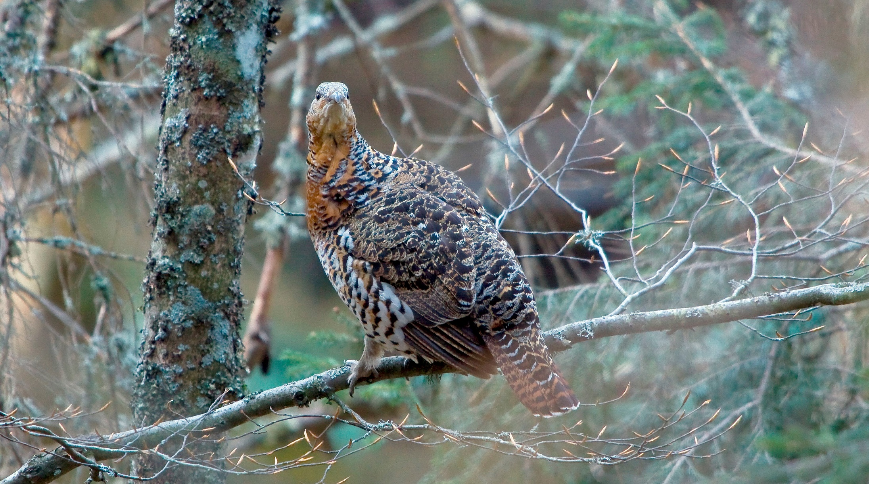
12 Jahre Auerwildprojekte des LJV
Ein Blick zurück
mit Blick nach vorn
Klaus
Lachenmaier, LJV
Landesjagdverband Baden-Württemberg e.V.

Slide 2
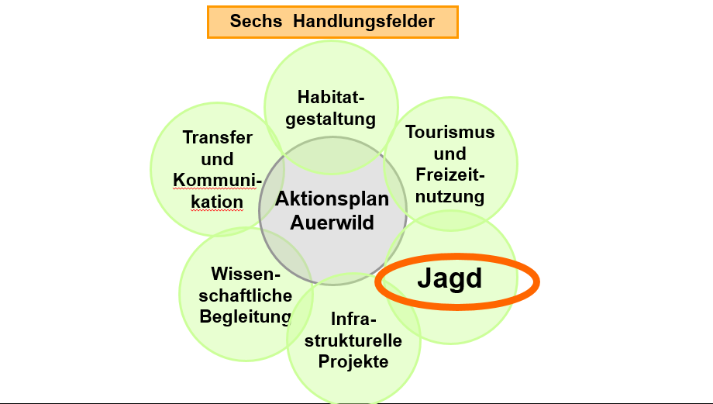
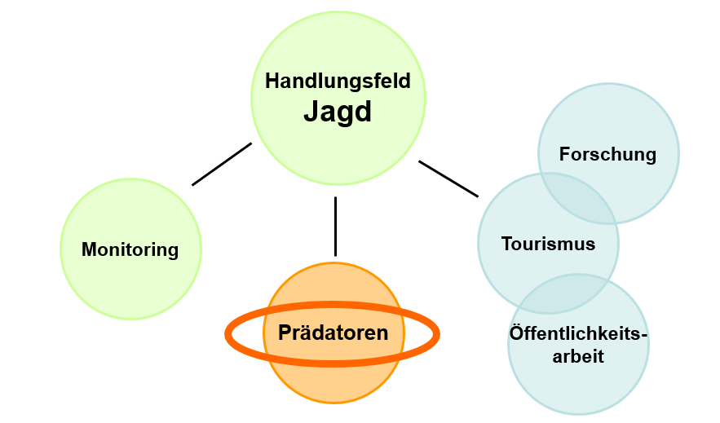
12 Jahre Auerwildprojekte des LJV
Ausgangspunkt
Aktionsplan Auerhuhn 2008 – 6 Handlungsfelder, darunter „Jagd“
Landesjagdverband Baden-Württemberg e.V.

Slide 3
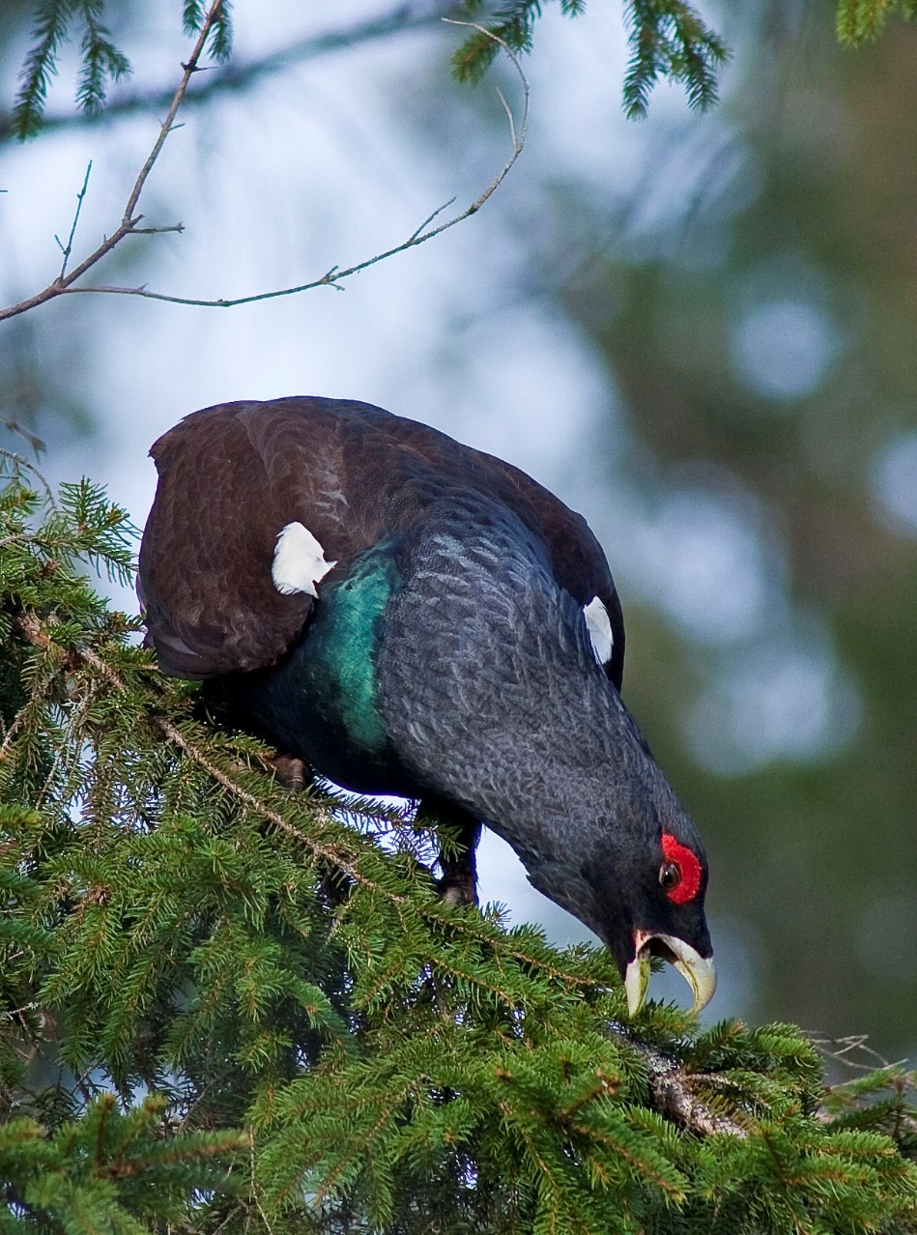
12 Jahre Auerwildprojekte des LJV
Projekt 1 Förderung der Prädatorenbejagung durch Auerwildhegeberater 2009 - 2012
Projekt 2 Nachhaltige Nutzung von Fuchs- und Marderbälgen 2012 - 2015
Projekt 3 Auerwildschutz durch Prädatorenbejagung - Etablierung der nachhaltigen Nutzung von Fuchs- und Marderbälgen 2015 – 2018
mit Verlängerungen 2018/19, 2019/20, 2020/21
Landesjagdverband Baden-Württemberg e.V.

Slide 4
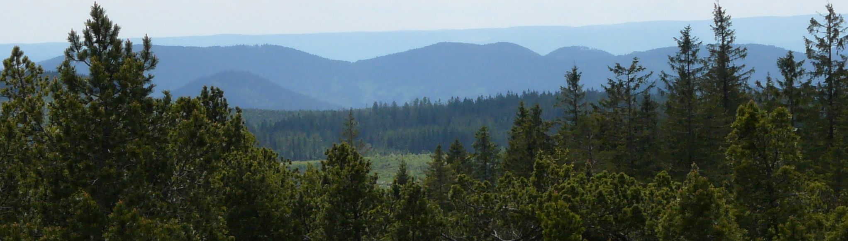
Projekt 1 - Prädatorenbejagung
Startschuss 1.5.2009
Förderung der Prädatorenbejagung durch Auerwildhegeberater 2009 - 2012
Stärkung und Erweiterung der Auerwildhegeringe
Einstellung von Hegeberatern für Auerhuhngebiete
Anpassung der Kirrungsregelung für Schwarzwild für die auerhuhnrelevanten Flächen
Zuarbeit der Jägerschaft zum Auerwildmonitoring
Intensivierung zielorientierter Prädatorenkontrolle, insbesondere Fuchs
Landesjagdverband Baden-Württemberg e.V.

Slide 5
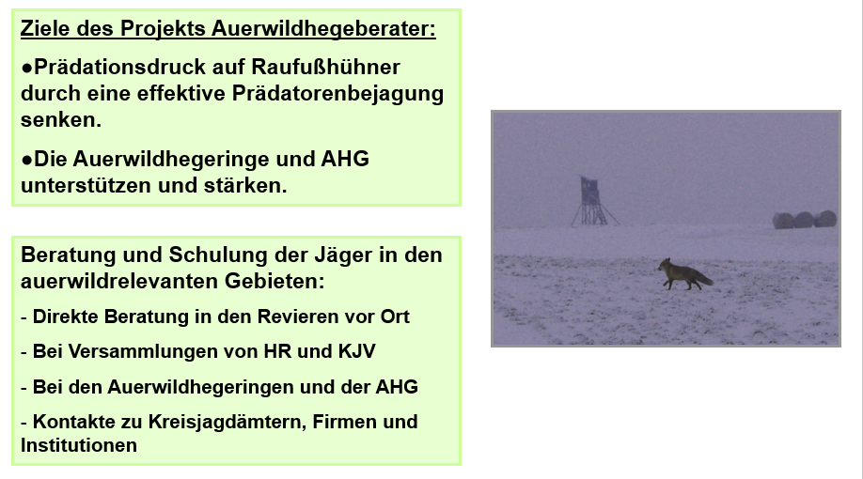
Projekt 1 - Prädatorenbejagung
Landesjagdverband Baden-Württemberg e.V.

Slide 6
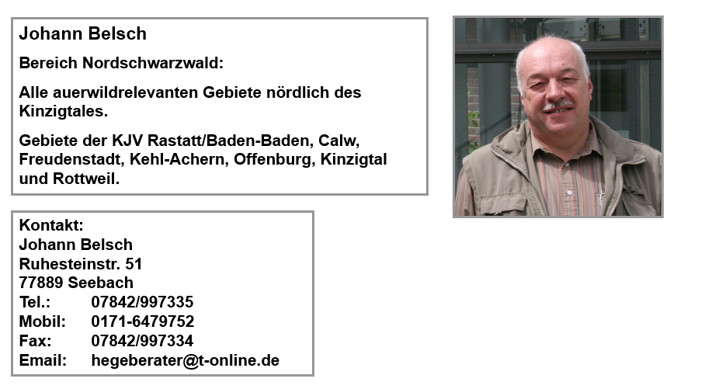
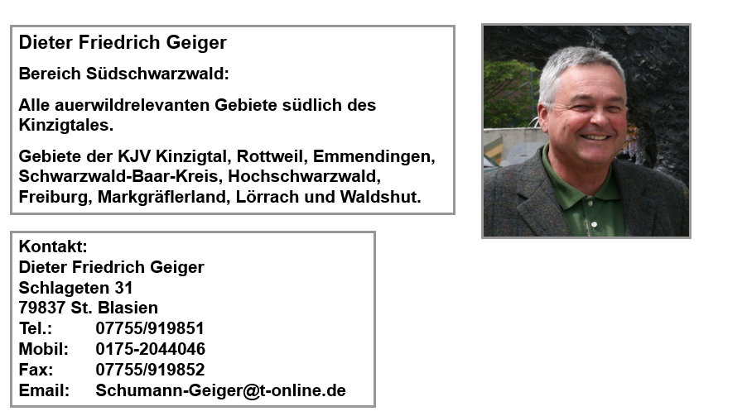
Projekt 1 - Prädatorenbejagung
Landesjagdverband Baden-Württemberg e.V.

Slide 7
Projekt 1 - Prädatorenbejagung
Aufbauphase: „Klinkenputzen“ – bekannt werden, Netzwerk aufbauen
Die Auerwildhegeberater führten direkte Beratung vor Ort in den Revieren mit ihren Kenntnissen und Kontakten
Sie informierten bei Versammlungen von Kreisjägervereinigungen und Auerwild-/Hegeringen, nahmen an Lehrgängen teil und organisierten Lehrgänge
Sponsoren wurden gewonnen
Erste Kontakte zu Pelzverarbeitern wurden geknüpft
Die wissenschaftlichen Arbeiten der Universität Freiburg und der Forstlichen Versuchs- und Forschungsanstalt wurden unterstützt
Landesjagdverband Baden-Württemberg e.V.

Slide 8
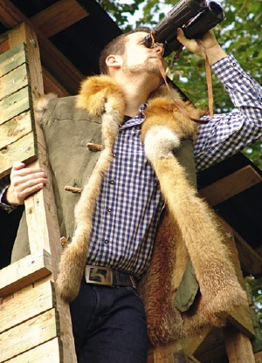
Projekt 1 - Prädatorenbejagung
Wirksamste Maßnahmen für die Praxis:
Organisation von Fuchswochen
Schaffung ideeller Anreize durch Auszeichnungen (Fuchsnadel und Auerwildnadel)
Erfolgreiche Versuche, Raubwildbälge wieder einer Verwertung zuzuführen
Viele Maßnahmen, die in den ersten Projektjahren anliefen, bedurften einer weiteren Betreuung und Weiterentwicklung
⇨ Neu fokussiertes Folgeprojekt
Landesjagdverband Baden-Württemberg e.V.

Slide 9
Projekt 2 - Nachhaltige Nutzung von Fuchs- und Marderbälgen
Was am Anfang fast aussichtslos erschien, die Verwertung der Winterbälge wieder zu reaktivieren, hat sich durch viele Gespräche und Ideen zum Positiven entwickelt. Damit bestand die Aufgabe zur Erarbeitung einer Marke und deren Präsentation.
Netzwerk Projektpartner (Kürschner, Abbalgstation, Bewerbung Messen)
Organisation der Logistik vom Jäger zur Abbalgstation
Logo-Entwicklung 2012, Markenschutz
Informationsmedien (Videos, Roll-Ups, Merkblatt zur Balgbehandlung)
Weiterentwicklung der Raubwildbejagung zu den Artenschutzwochen
Fortführung von Beratung, Unterstützung der Auerwildhegeringe/AHG, Artenschutz-wochen, Ideelle Anreize/Ehrungen, Zusammenarbeit mit AGR und FVA-Projekten
Landesjagdverband Baden-Württemberg e.V.

Slide 10
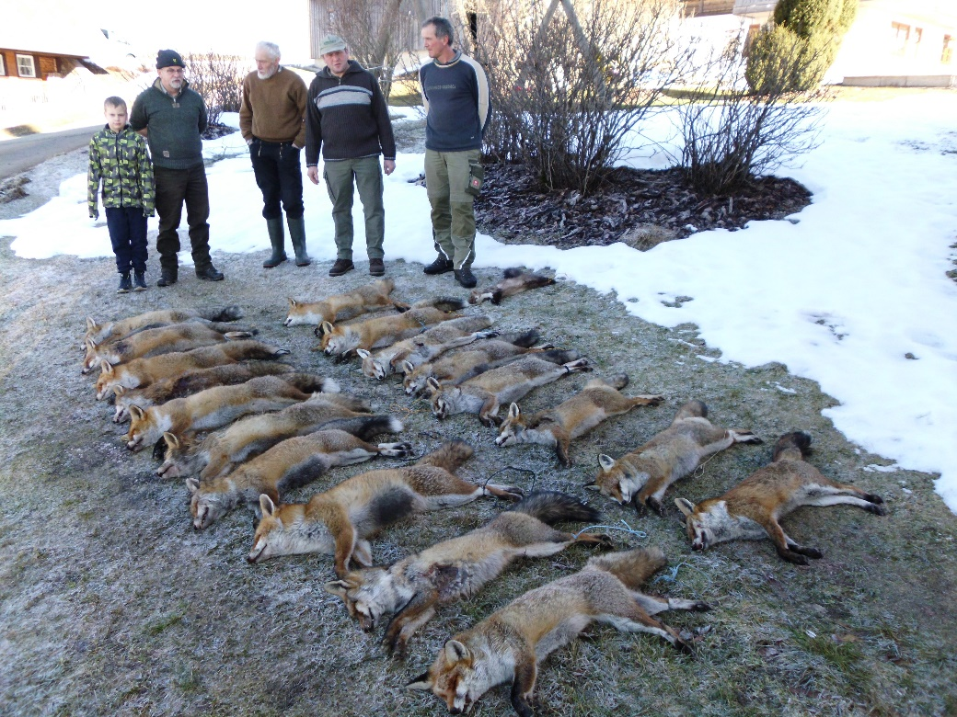
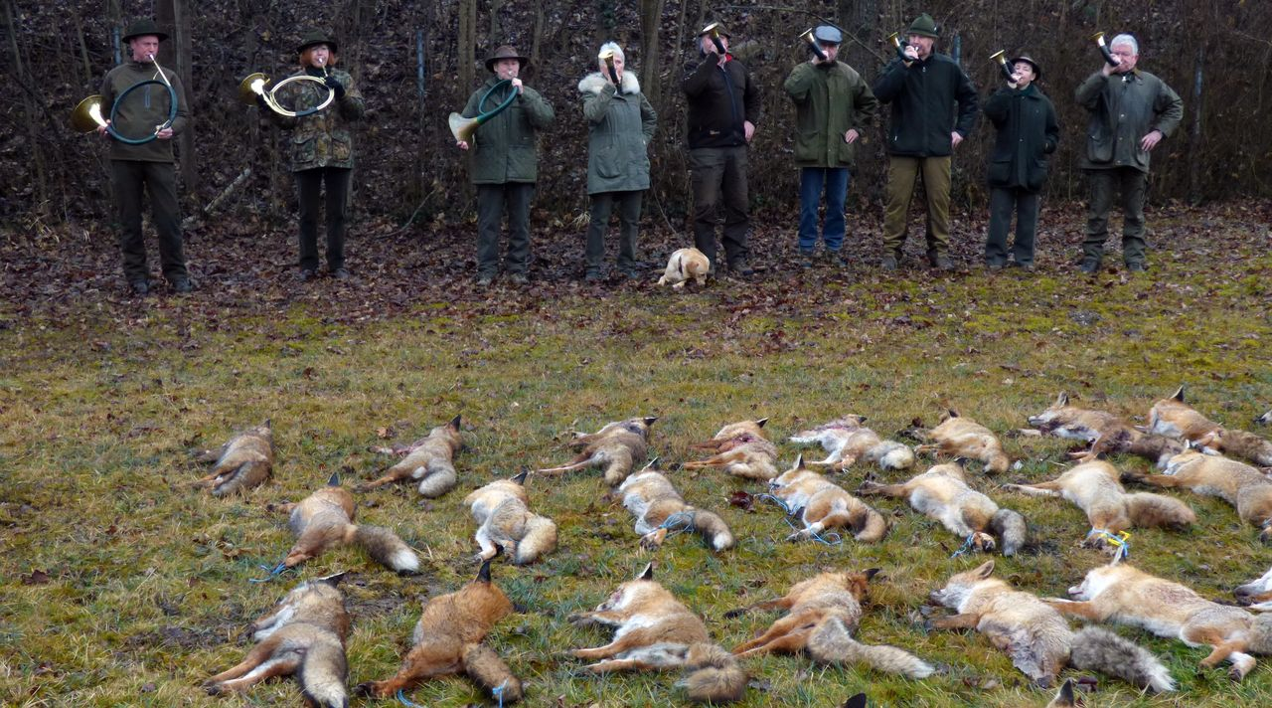
Projekt 2 - Nachhaltige Nutzung von Fuchs- und Marderbälgen
In den Projektzeiträumen wurden im Schwarzwald jährlich mehr als 20 Artenschutzwochen initiiert und von den Hegeberatern besucht.
Landesjagdverband Baden-Württemberg e.V.

Slide 11
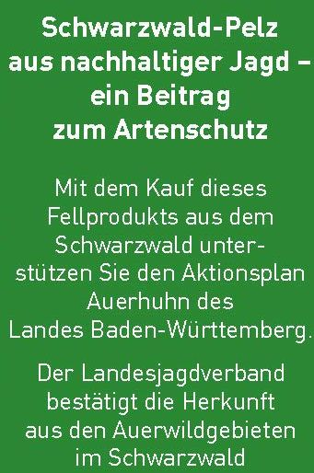

Projekt 2 - Die Marke Schwarzwaldpelz
Landesjagdverband Baden-Württemberg e.V.

Slide 12
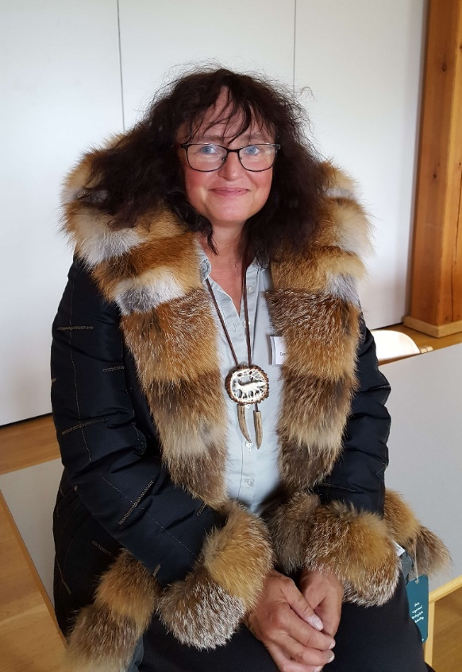
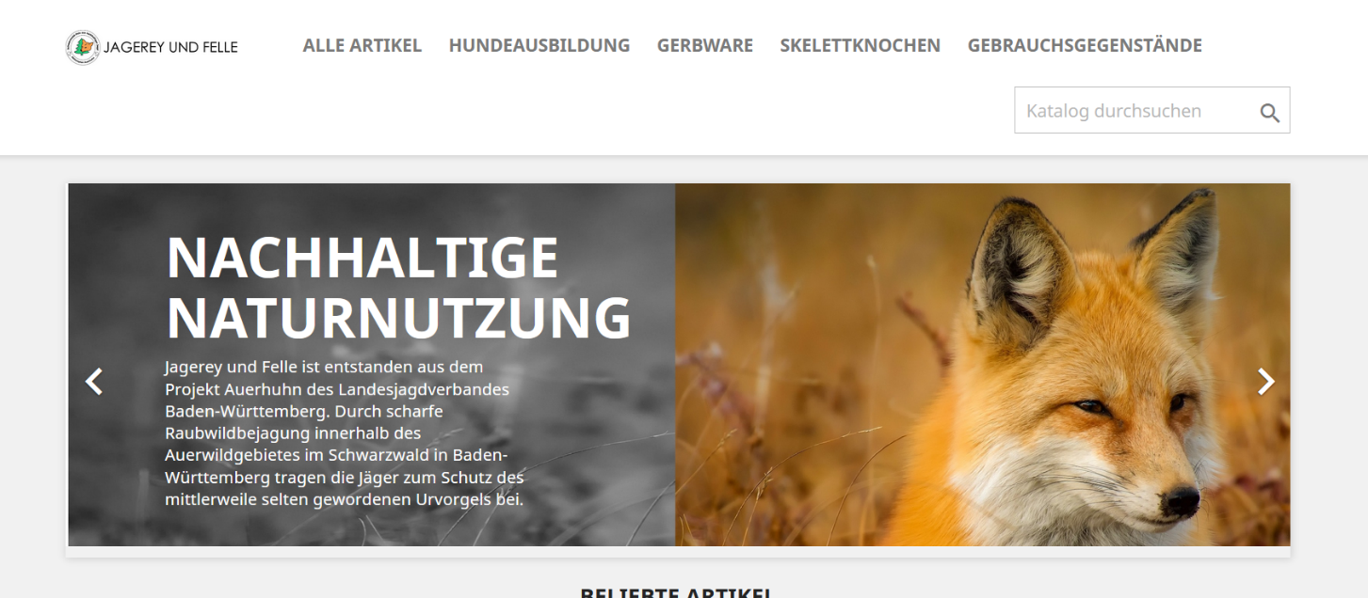
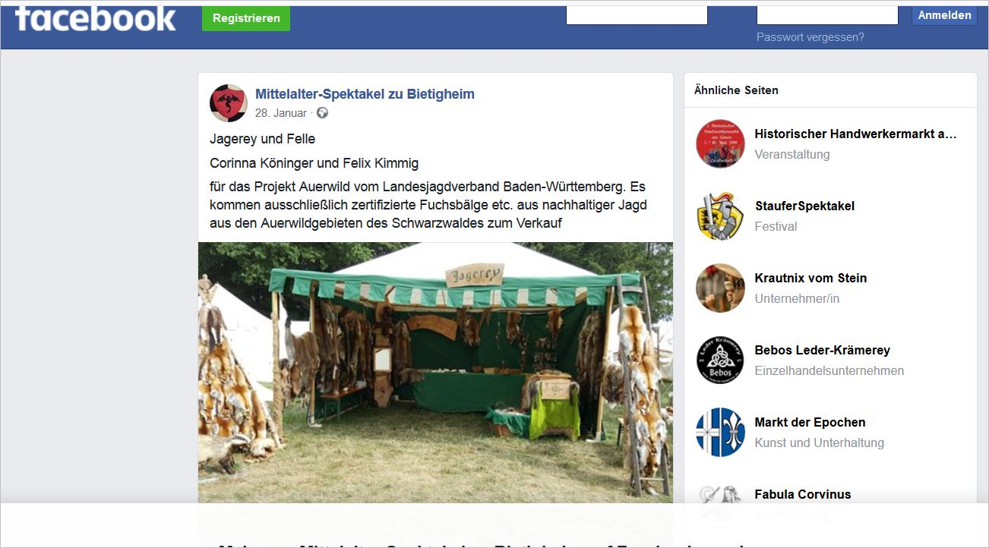
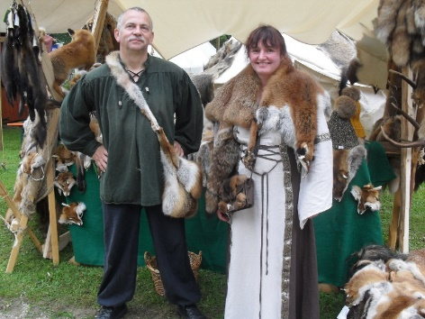
Projekt 2 - Nachhaltige Nutzung von Fuchs- und Marderbälgen
Abbalgstation - zentraler Baustein für die nachhaltige Nutzung
Corinna Köninger und Felix Kimmig, Achern www.jagereyundfelle.de
Landesjagdverband Baden-Württemberg e.V.

Slide 13
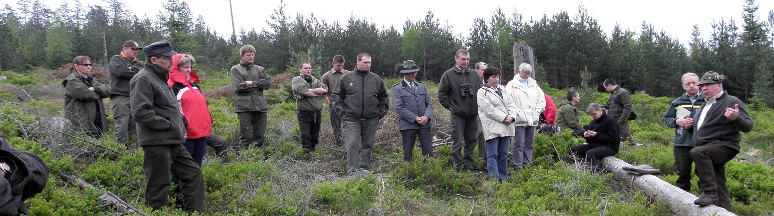
Projekt 3 – Prädatorenbejagung und nachhaltige Nutzung von Fuchs- und Marderbälgen
Auerwildschutz durch Prädatorenbejagung - Etablierung der nachhaltigen Nutzung von Fuchs- und Marderbälgen 2015 – 2018 - mit Verlängerungen 2018/19, 2019/20, 2020/21
Fortführung von Beratung, Unterstützung der Auerwildhegeringe/AHG, Artenschutz-wochen, Ideelle Anreize/Ehrungen, Zusammenarbeit mit AGR und FVA-Projekten
Ausbau Netzwerk Projektpartner (Kürschner, Abbalgstation, Messen)
Abgrenzung und Kooperation zu/mit Fellwechsel
Wissenschaftliche Absicherung durch Dissertation Lino Kämmerle
Evaluierung im Rahmen des Aktionsplans Auerhuhn
Landesjagdverband Baden-Württemberg e.V.

Slide 14
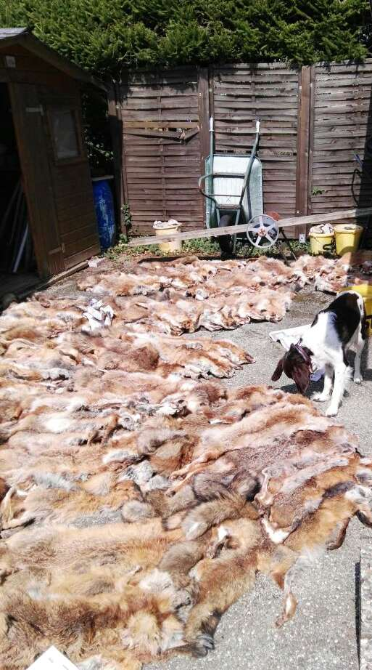
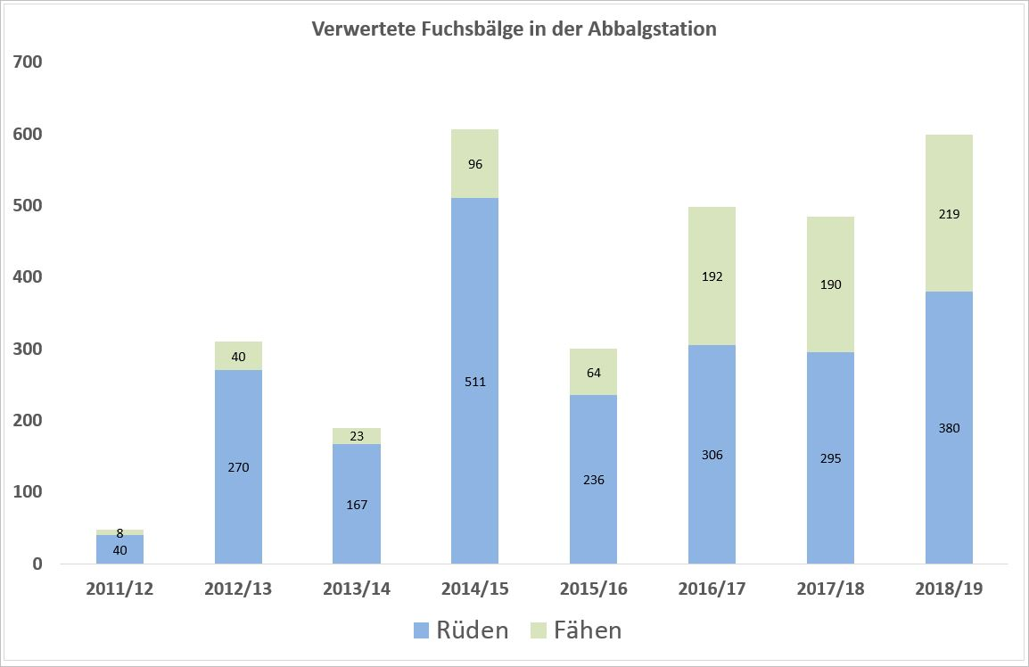
Projekt 3 – Prädatorenbejagung und nachhaltige Nutzung von Fuchs- und Marderbälgen
Bilanz Abbalgstation
Landesjagdverband Baden-Württemberg e.V.

Slide 15
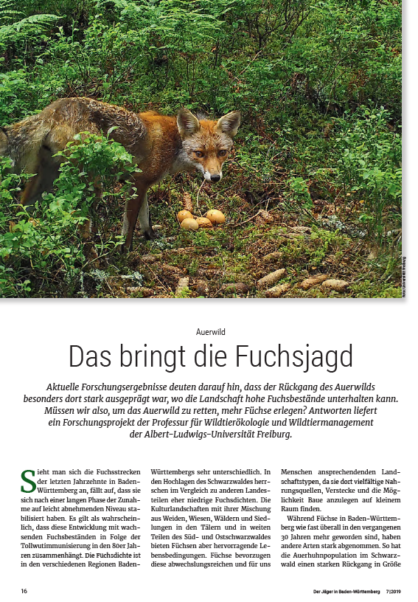
Projekt 3 – Prädatorenbejagung und nachhaltige Nutzung von Fuchs- und Marderbälgen
Dissertation Lino Kämmerle
Prädatorenbejagung kann wirken,
muss aber intensiv und effektiv gemacht werden
Evaluierung Aktionsplan
Mit der erreichten Steigerung der Bejagung
trat kein positiver Effekt auf das Auerwild ein
Folgerung und Auftrag:
Ein neuer, intensiverer und räumlich gezielterer
Ansatz ist nötig. Dazu wird die Unterstützung von
Forst BW ÄöR und erfahrener Raubwildjäger
benötigt
Landesjagdverband Baden-Württemberg e.V.

Slide 16
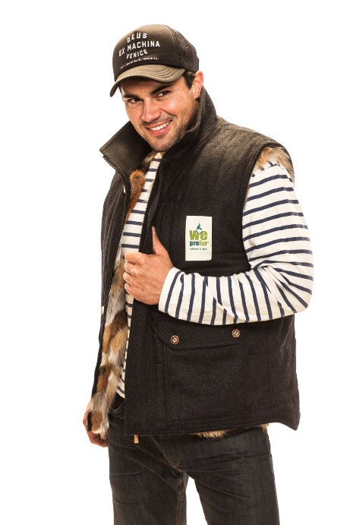
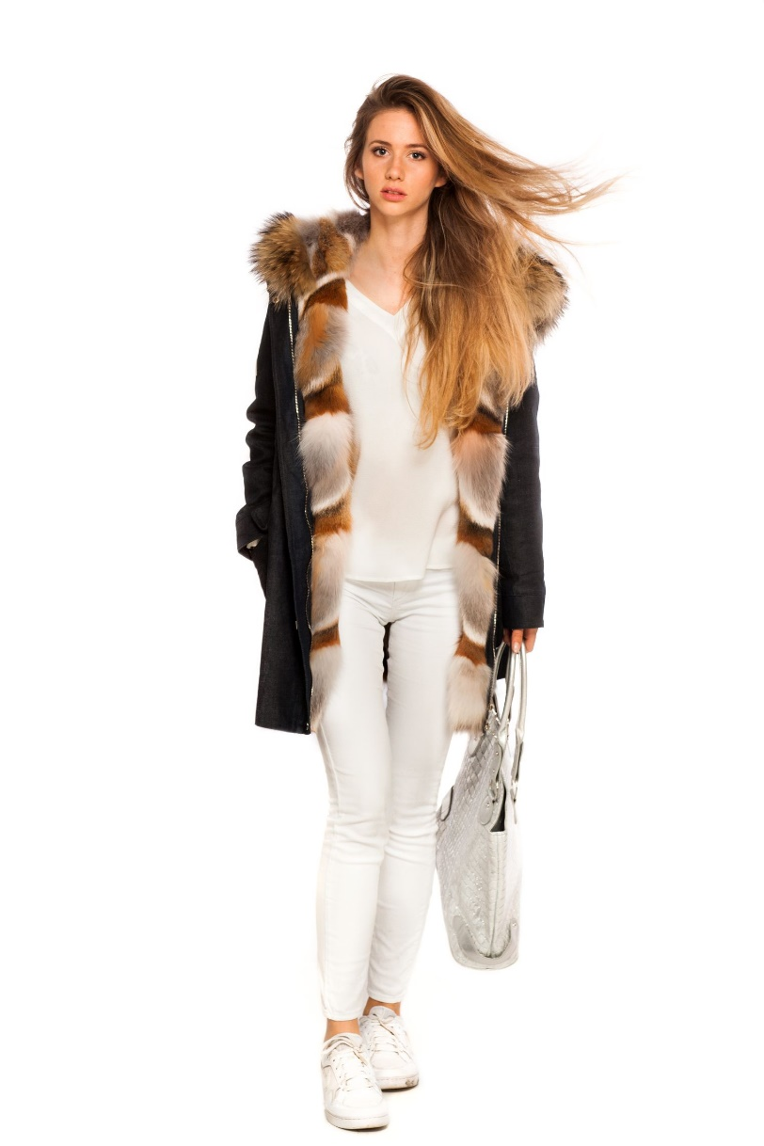
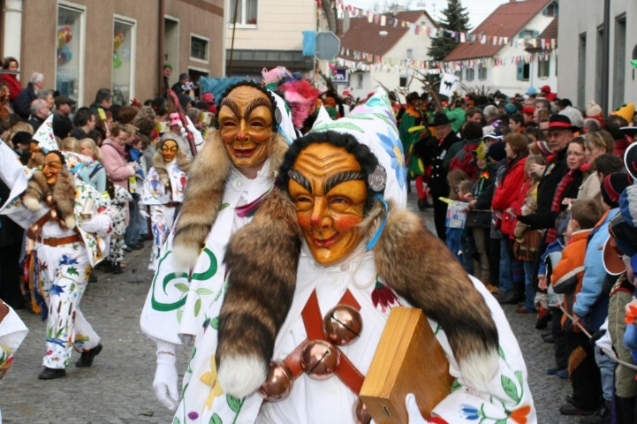
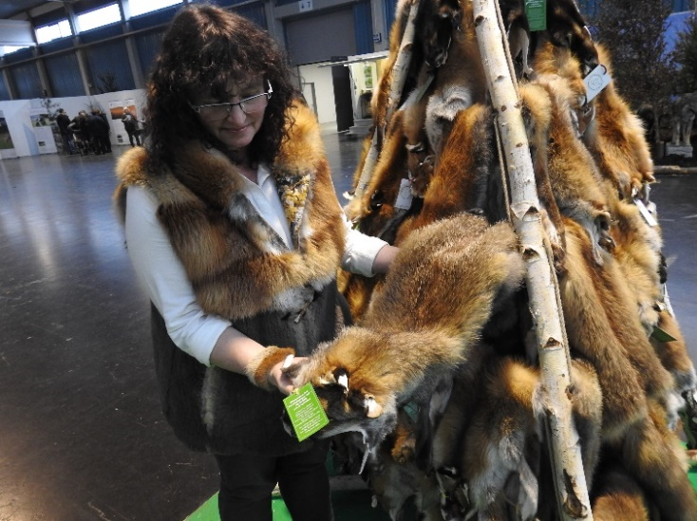
Bilanz Balgverwertung
Projekt Auerwildhegeberater
Verwertung von rund 7.000 Füchsen und Mardern
im Projektzeitraum seit 2009
Modell für bundesweites DJV-Projekt
„Fellwechsel“

Slide 17
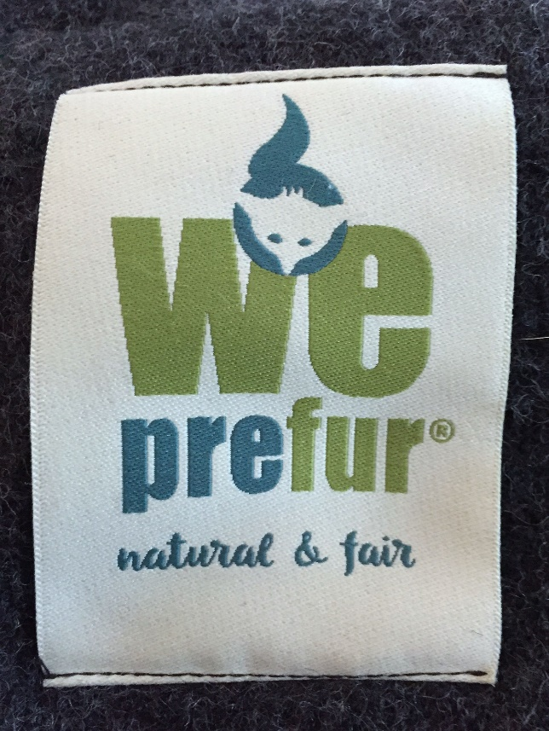
Projekte - Querschnitte
Überregionale Reichweite
Fachtagung Bad Liebenwerda, Brandenburg 2012
Fachtagung Erfurt, Thüringen 2014
Exkursion des Bundesverbandes der Berufsjäger
EU-Papier Factsheet zur Jagd in Natura 2000 Gebieten 2013
Landwirtschaftliches Hauptfest Stuttgart
Messe Dortmund, jährliche Teilnahme Firma Ries am Red Fox Award
Grüne Woche Berlin, mit Fellwechsel & DJV
Leuchtturmprojekt für andere Initiativen
We Prefur (Zentralverband des Kürschnerhandwerks), Fellwechsel (DJV)
oder Mitstreiter: Friendly Fur (Berlin), Righteous Fur (USA)…
Landesjagdverband Baden-Württemberg e.V.

Slide 18
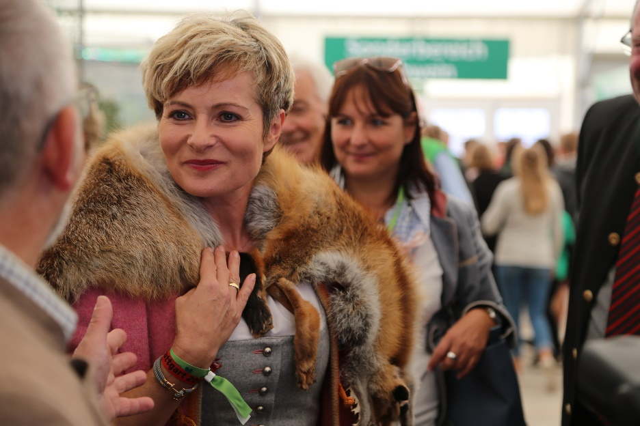
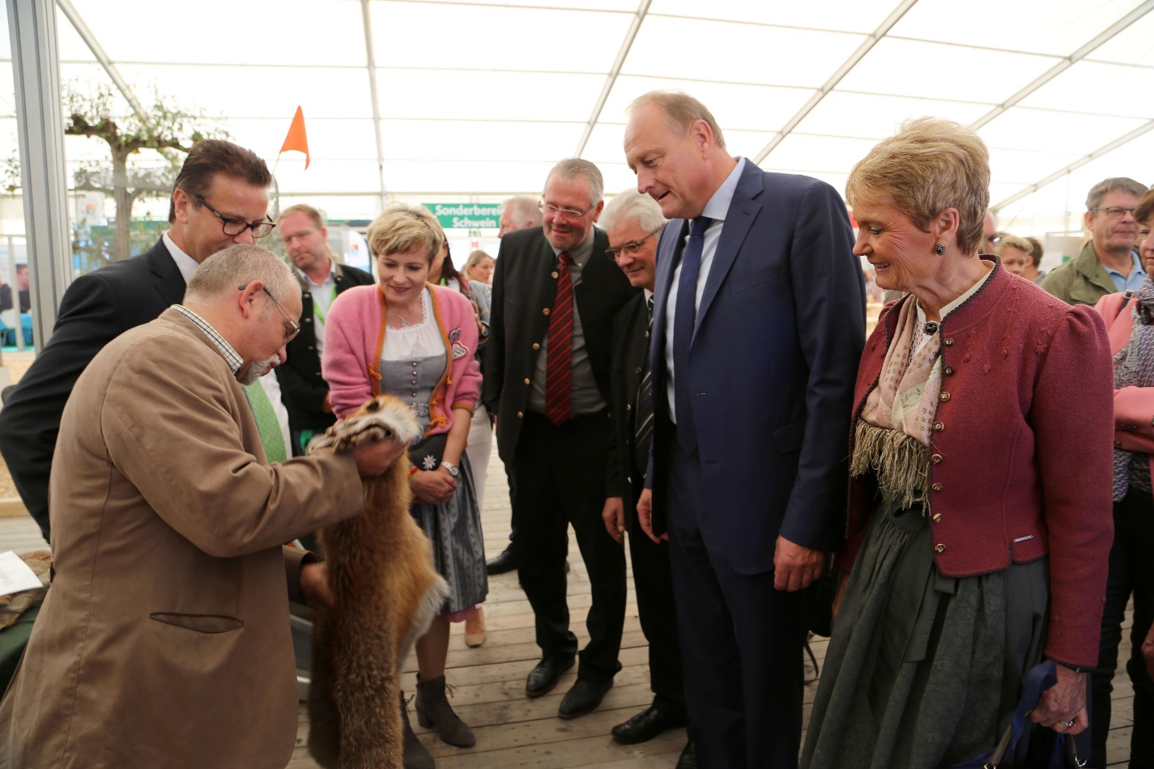
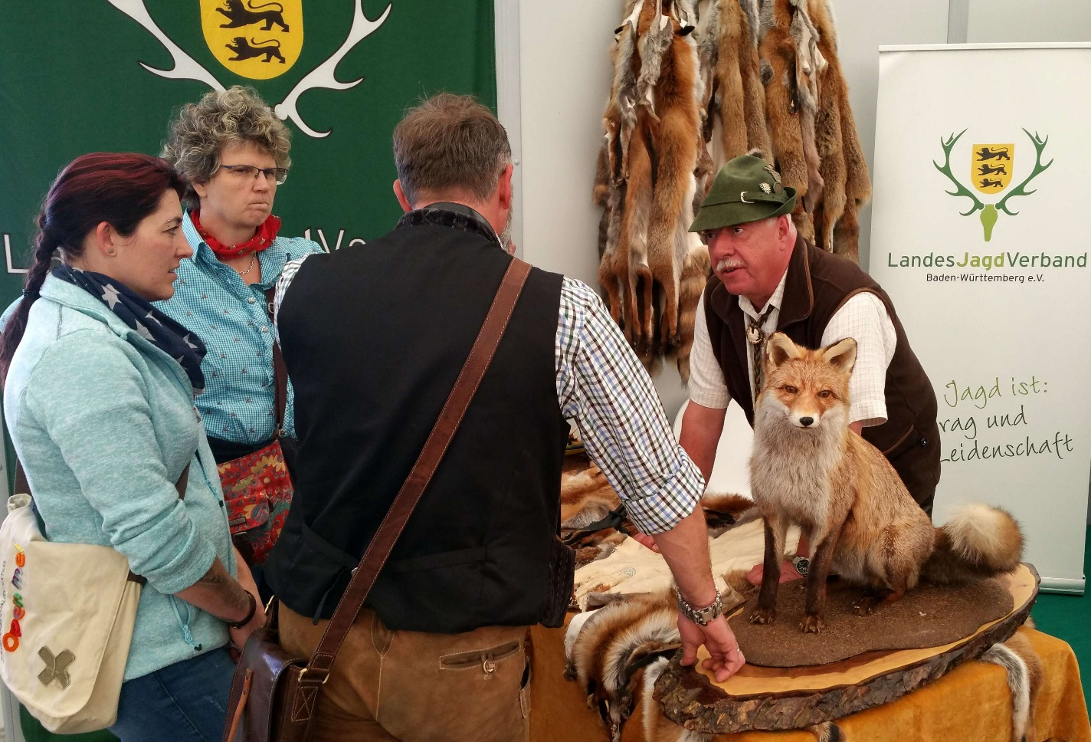
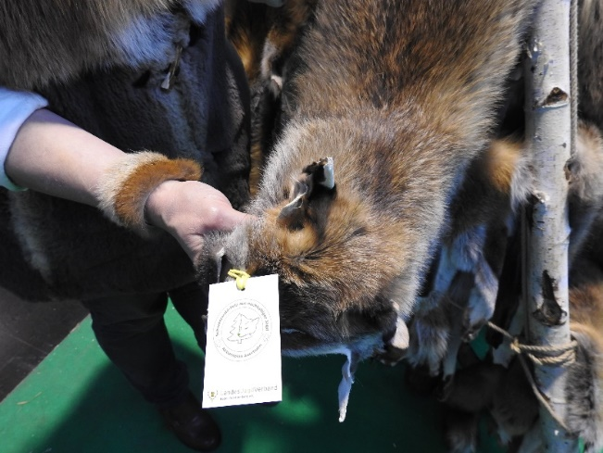
Landwirtschaftliches Hauptfest Stuttgart – 210.000 Besucher
Landesjagdverband Baden-Württemberg e.V.

Slide 19
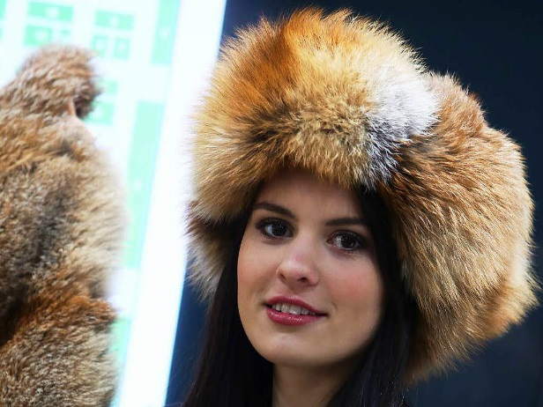
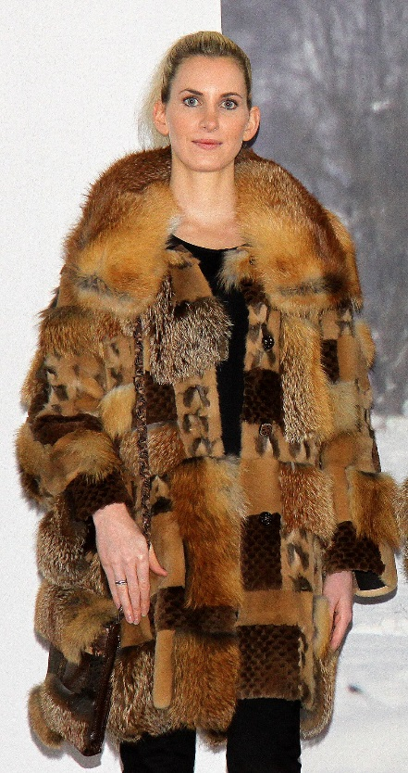
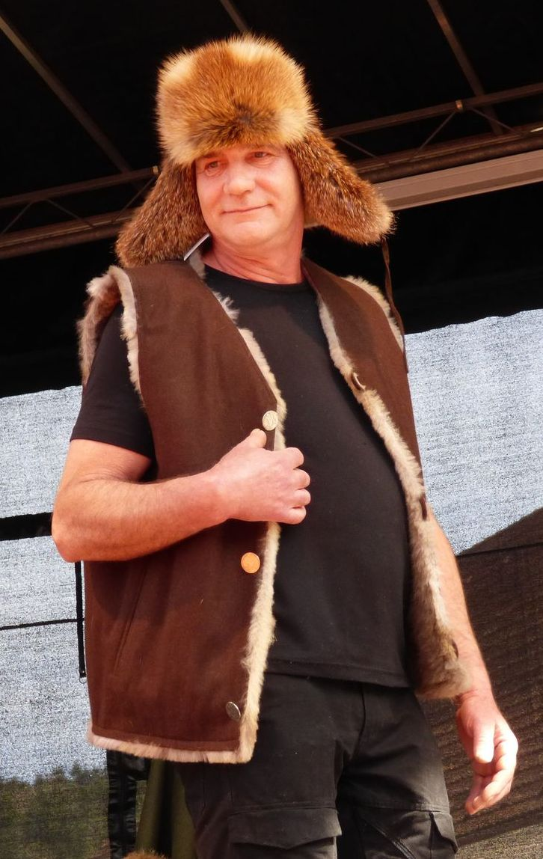
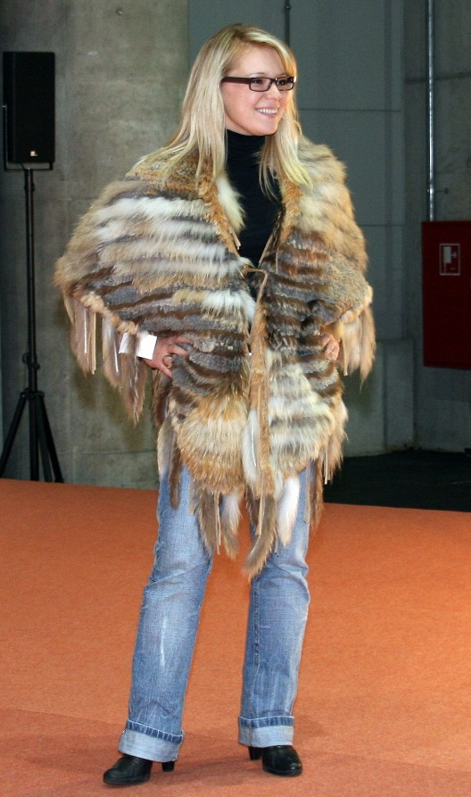
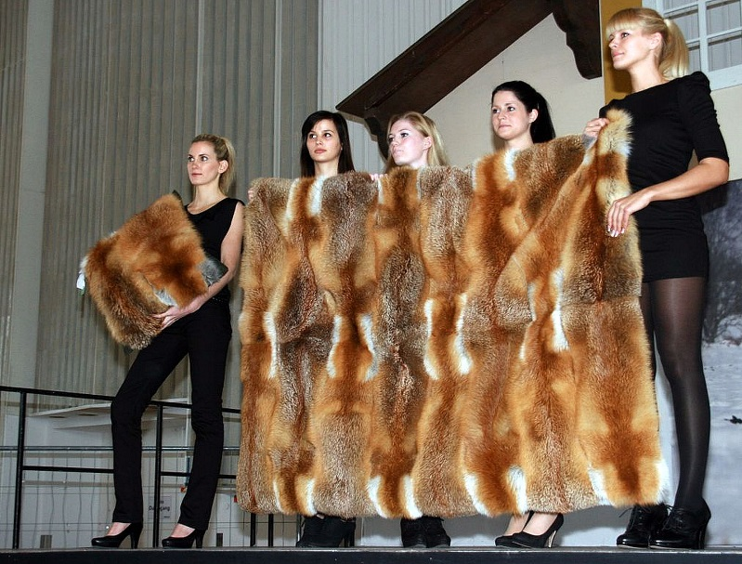
Pelzmodeschauen
Landesjagdverband Baden-Württemberg e.V.

Slide 20
Projekte - Querschnitte
Projektpartner
Oliver Ries, Bonndorf: Kürschner, Pelz- und Ledermode
Michael Böhnisch, Münstertal: Gerber, Fellshop
Manfred Siefridt, Schluchsee: Präparator, Felle
Susanne Bischof-Roth, Fischbach
Gudrun Neuchel, Freudenstadt: Gutoli Handtaschenmanufaktur
…
Landesjagdverband Baden-Württemberg e.V.

Slide 21
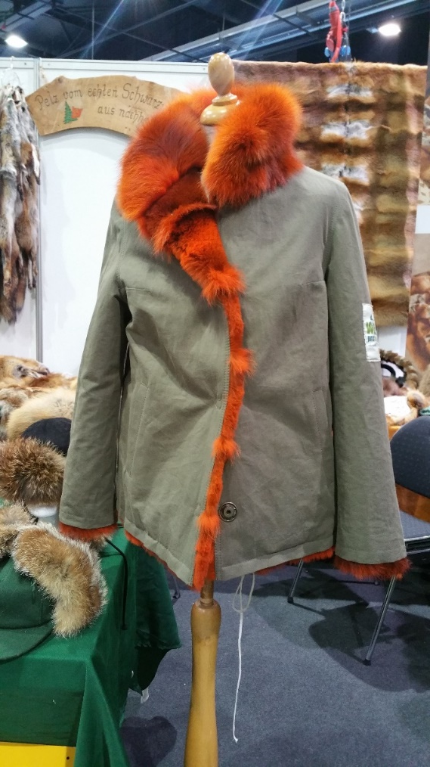
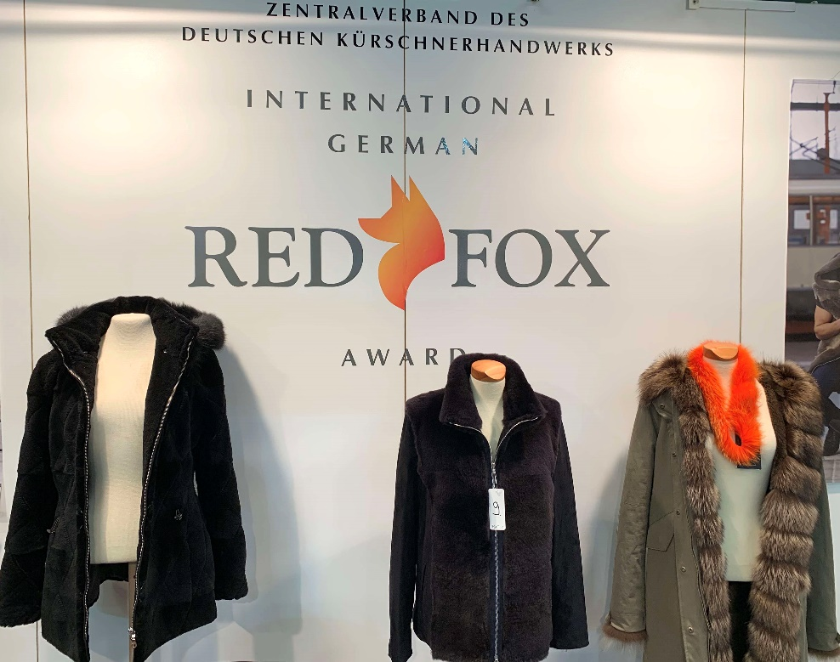
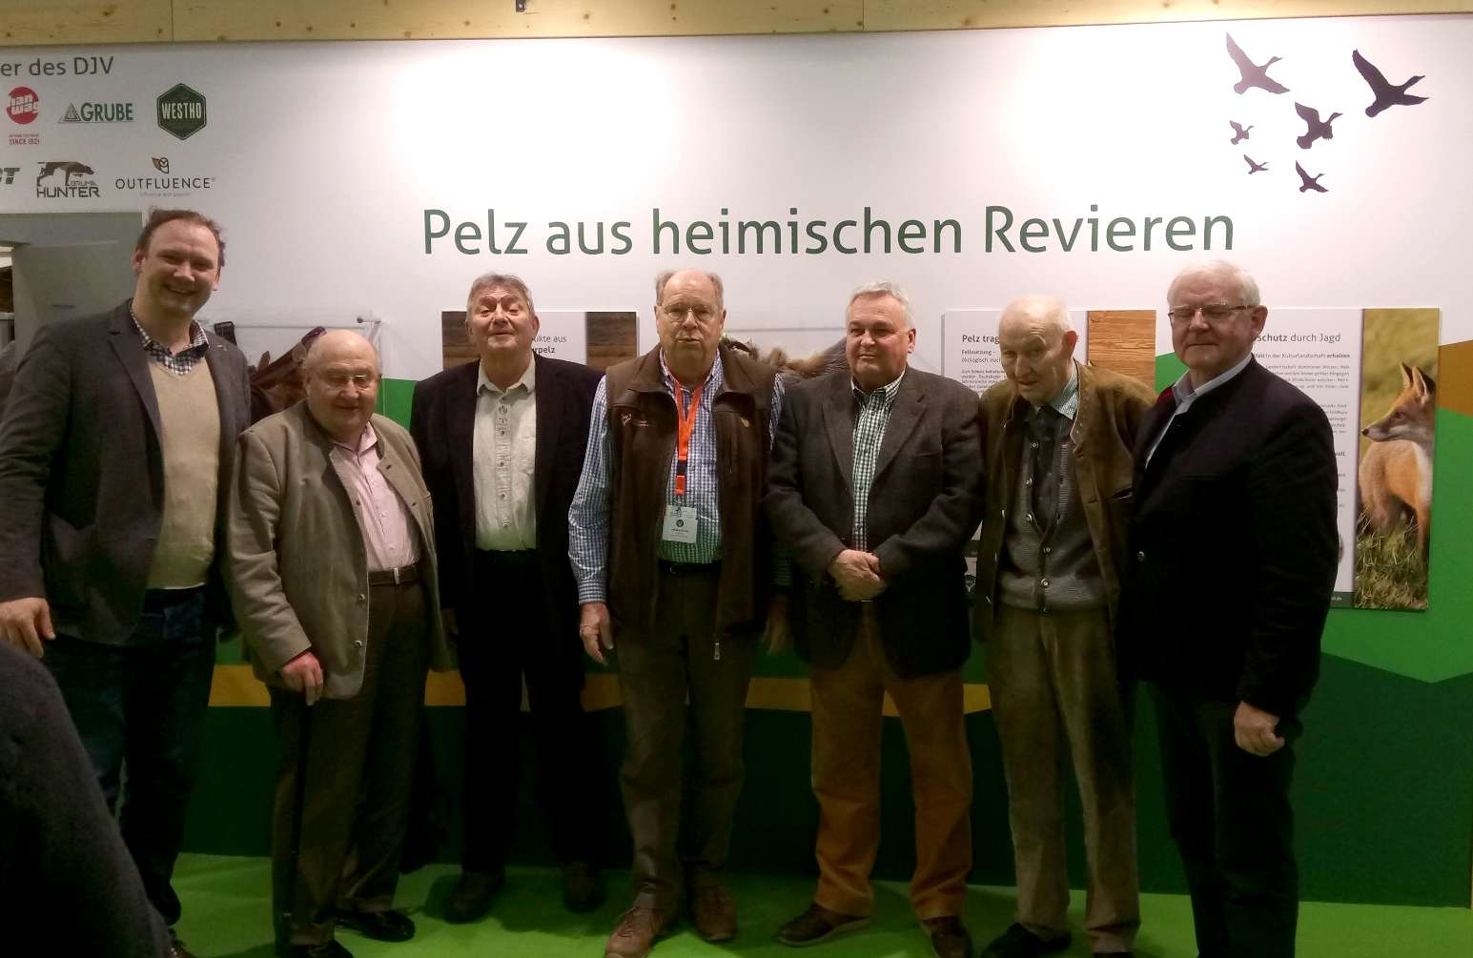
Öffentlichkeitsarbeit
08.01.2019 Grüne Woche Berlin, mit Fellwechsel & DJV
04.02.2019 Messe Dortmund, Red Fox Award
29.-31.03.2019 Messe Wild & Jagd Offenburg
15.03.2019 Wildtierforum Denzlingen

Slide 22
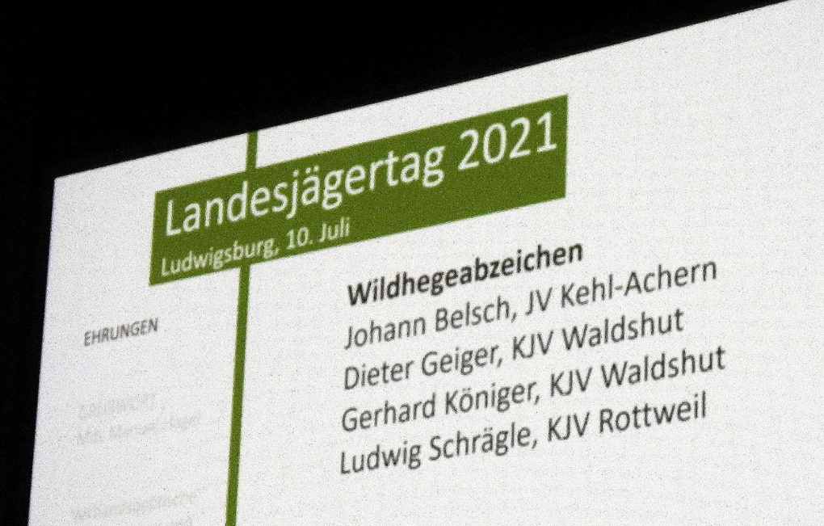
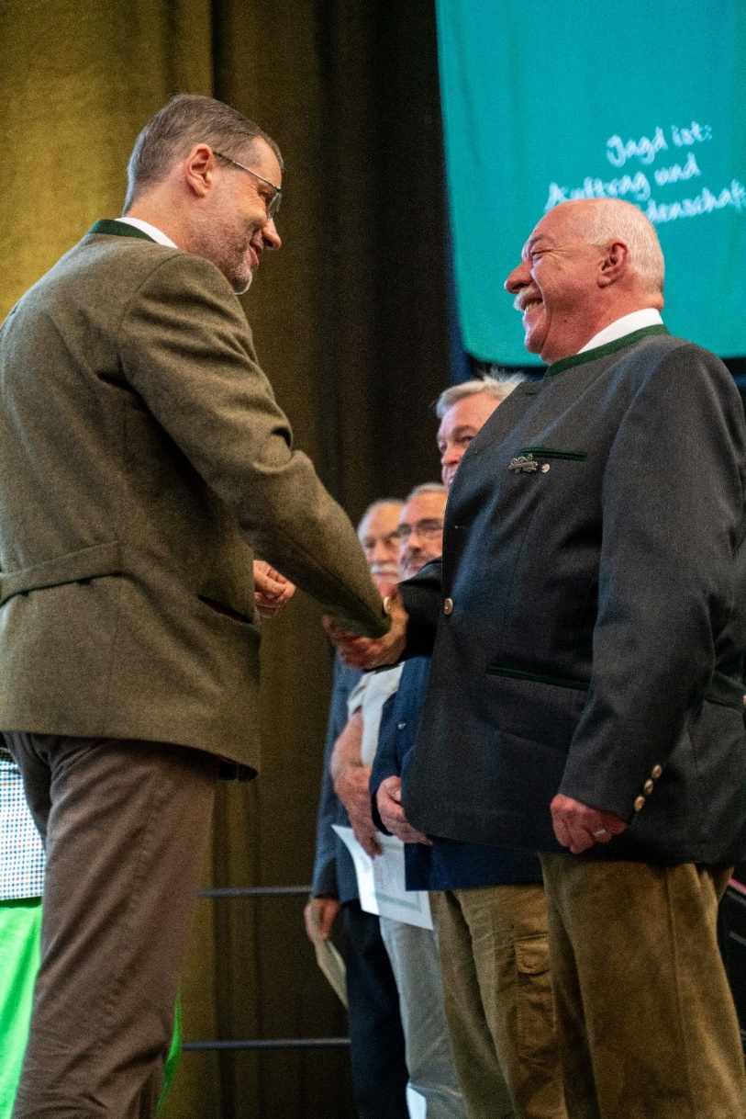
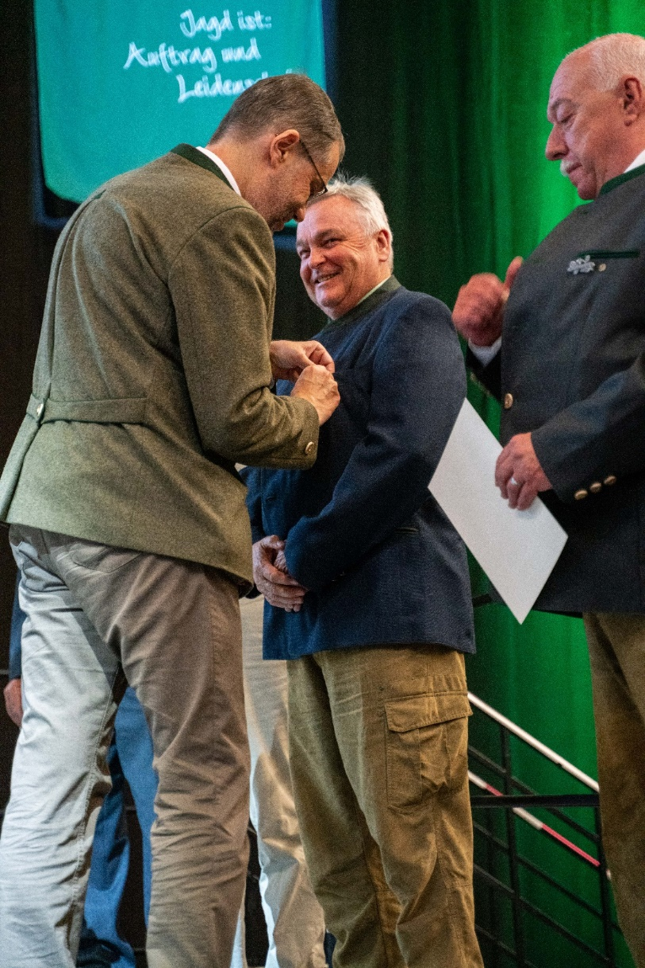
Ehrung der Auerwildhegeberater
Einen kräftigen Waidmannsdank unseren Hegeberatern
Johann Belsch und Dieter Geiger,
sowie an
Corinna Köninger, Felix Kimmig und Oliver Ries !

Slide 23
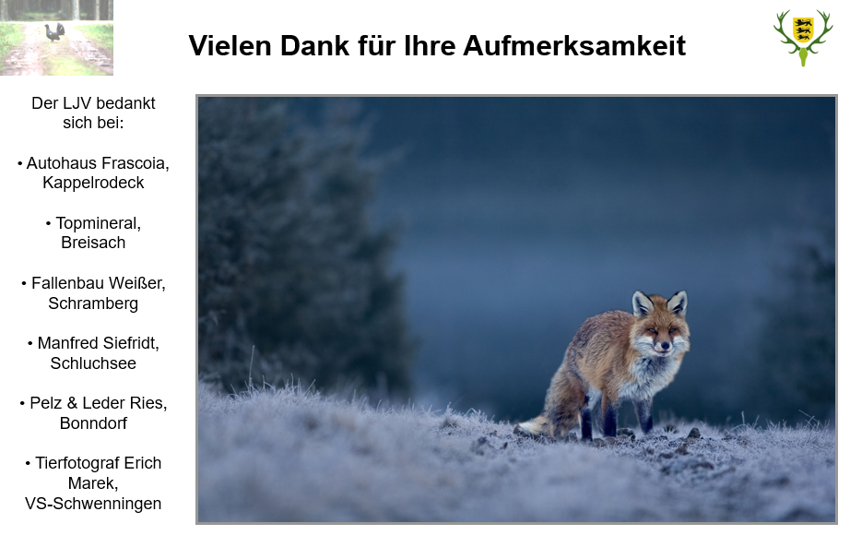
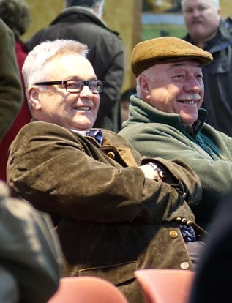
Herzlichen Dank für Ihr aufmerksames Lauschen

